Slide 1
Пресс-центр газеты «Зеркало»

Slide 2
1 семестр 2015-2016 уч. года:
4 плановых номеров (сентябрь-декабрь);
45 полноценных статей;
48 кратких заметок

Slide 3
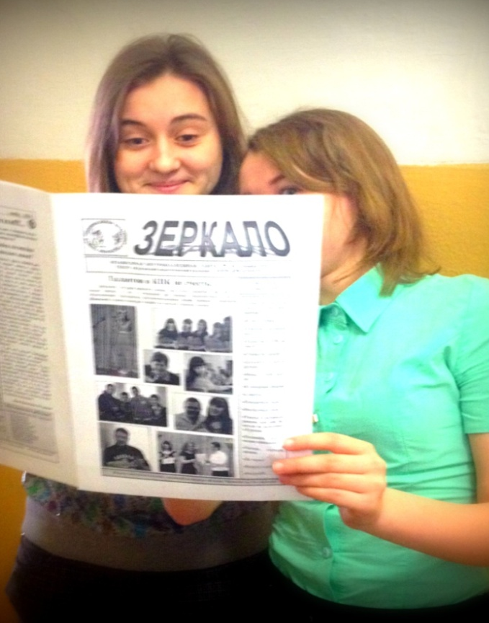
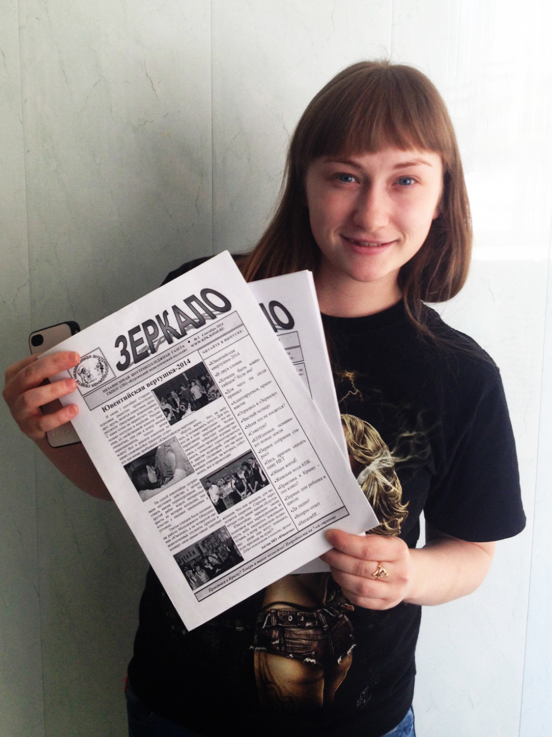

Slide 4
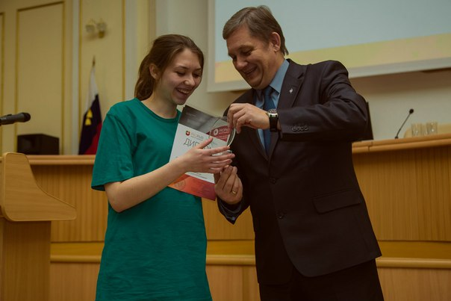

Slide 5
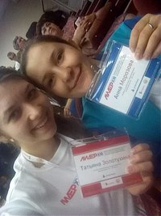
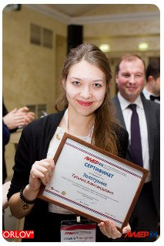

Slide 6
Спасибо!
Золотухиной Татьяне
Игумнову Алексею
Кунгурцевой Надежде
Хреновой Анне
Осиповой Марине

Slide 7
Предложения:
Признать работу пресс-центра удовлетворительной.

